Slide 1

瞬变-让改变轻松起来的9个方法 SWITCH-How to Change Things When Change is Hard
程春光
2017/08/22

Slide 2
目录
引言
关于改变的三个事实<错觉>
让改变轻松起来的9个方法
坚持改变

Slide 3
理想
每次早上上班之前，他的心里都有两个小人。
正义的小人说：
-“走，去上班改变世界去！”
邪恶的小人说：
-“不特么去上班了，爱特么谁谁，就在家舒舒服服的呆着！”
这时候正义的小人就会说：
-“好呀好呀！”
“不行不行，这个世界需要我们。”
然后正义的小人和邪恶的小人高高兴兴的一起……

Slide 4
现实
每年三月春暖花开的时候，我的脑子里就住了两个小人。
正义的小人说：
-“我要减肥了，明天开始节食、早起跑步。”
邪恶的小人说：
-“看起来好好吃的样子，多吃一点明天再减。”
“不吃饱哪有力气减肥。”
“昨天太累了，今天早上多睡会也没有关系。”

Slide 5
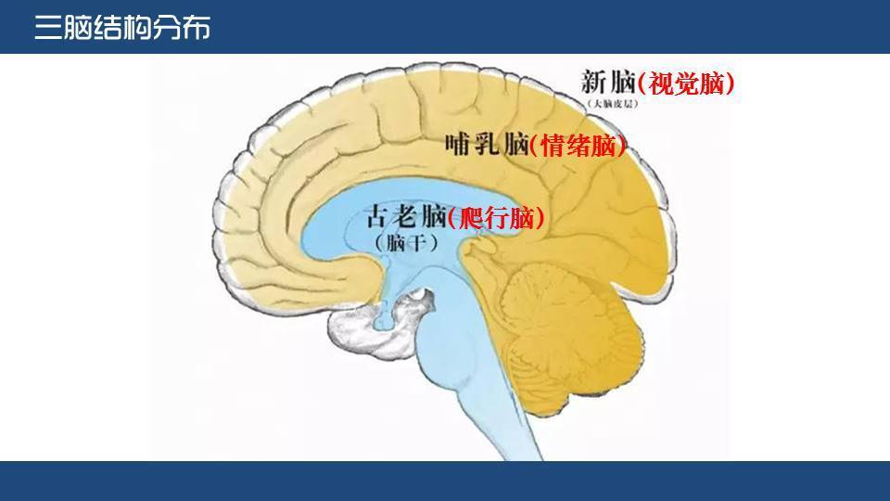
生理与心理
三脑原理（保罗•麦克莱恩）
本能脑<爬行脑>
情绪脑
理性脑
人类头脑中有一位理性的御车人，必须驾驭一匹桀骜不驯的马，“只有用马鞭抽它，用马刺刺它，才能使它就范。” – 柏拉图
人格可以分为自私的本我和正直的超我<以及介于两者之间的自我>。 - 弗洛伊德
Notes:
美国精神保健所脑进化和脑行为研究室主任保罗•麦克莱恩
1．爬行类脑（原始本能脑）。它控制着我们最基本的本能和行为。比如：心脏跳动的频率；面临“是打还是跑”的反应；生存的本能；害怕的本能或是性的本能欲望。 2．哺乳动物或是缘脑（情感类脑）。它负责掌控我们的情绪、记忆和社会性的关系。比如愤怒、好感、快乐和胆怯等情绪都可以通过这一层面来解释。此外，它也是解释潜意识发生的原因，我们都知道，潜意识对我们的行为有着非常重大的影响。 3．新脑（智力脑）。它是我们大脑中最新的那层结构。它掌管人类抽象的思维活动，通过复杂的分析性行为，产生创造性的想象和思考。比如：讲话、阅读、做数学运算、推论或是发明创造这些行为，脱离了这个层面都是不可能完成的。

Slide 6

《象与骑象人》- 1
著名积极心理学家乔纳森·海特。
感性与理性（象与骑象人）：
有时把意识的自动化看作大象，有意识的思想看作是骑象人拥有的；
有时把“心”看作放任的大象，“智”看作是具备掌控能力的骑象人；
有时把感性看作大象，把理性看作骑象人。

Slide 7
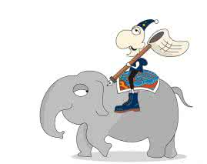
《象与骑象人》- 2
骑象人骑在大象身上，手握缰绳，俨然一副领导者模样，但事实上，骑象人对大象的控制水平忽高忽低，并不稳定，毕竟跟6吨重的大象比起来，骑象人显得很渺小。
如果大象和骑象人对于前进方向的意见相左，那么骑象人注定要失败，毫无还手之力。

Slide 8

《瞬变》
国际知名行为心理学家希思兄弟。
阻碍我们改变的重要原因，是我们希望改变的理智思考与存在惰性的情感需求不合拍，它们互相牵制，使我们难以实现改变。
希思在《瞬变》中专注探讨了我们该怎样让自己内心的那头大象听话。
通过详实有趣的案例，教我们如何把握行为改变的三个关键要素：骑象人（理智），大象（情感）、路径（环境）。
Notes:
在国际知名行为心理学家希思兄弟看来，阻碍我们改变的重要原因，是我们希望改变的理智思考与存在惰性的情感需求不合拍，它们互相牵制，使我们难以实现改变。
如同心理学家乔纳森.海特在《象与骑象人》所说，人类的情感与理智，就如同大象和骑象人，骑象人希望走向自己的目的地，但存在惰性的大象却喜欢原地踟蹰。在这个生动的比喻的基础上，希思在《瞬变》中专注探讨了我们该怎样让自己内心的那头大象听话。
希思在大量行为研究的基础上，通过详实有趣的案例，教我们如何把握行为改变的三个关键要素：骑象人（理智），大象（情感）、路径（环境）。对每种要素的改变，都详细介绍了三个方法。

Slide 9
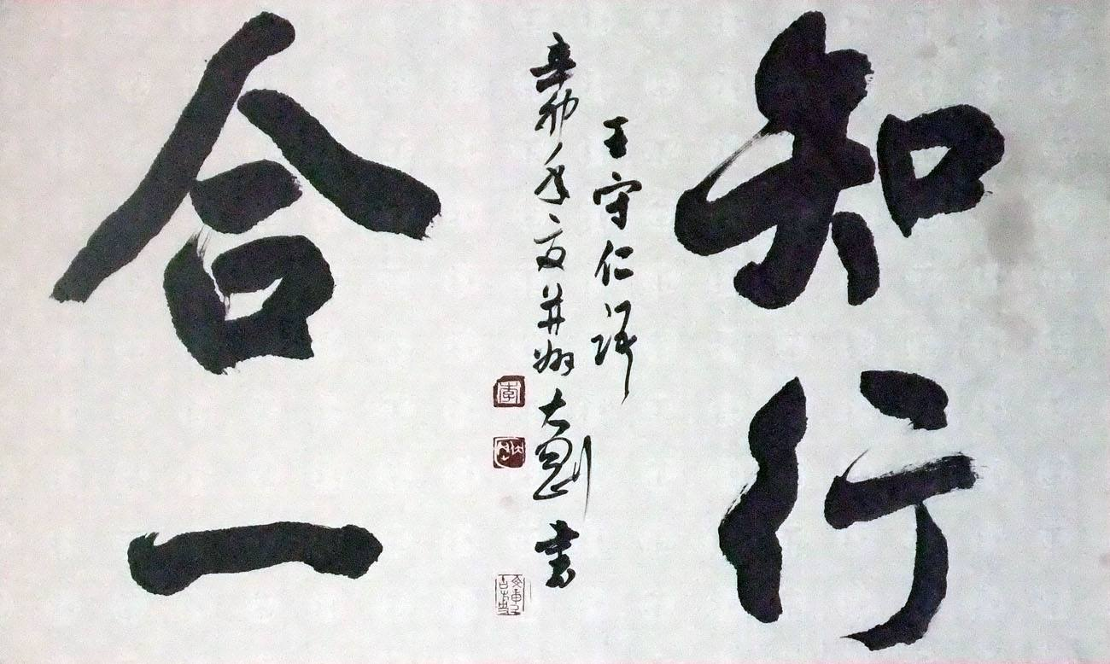
知行合一
Notes:
明代大哲学家王守仁一心想成为圣贤，一直笃信朱熹的“格物致知”学说。为了实践，他曾格了七日七夜的竹子，希望能够格出竹子之理，但换来的却是刻骨铭心的失败，自己更因此而病倒了。从此，王守仁开始改变了自己的看法。
王守仁通过对格竹子之理失败的经验的总结，认为在朱熹的“格物致知”论中，认识的对象是自然的事物，认识的方法是外在的观察，认识的目的是增进知识。王守仁对朱熹的这种“格物致知”论非常不满，提出了自己的“致良知”学说。所谓“致良知”，就是说认识的对象应该是自己的心灵，认识的方法应该是向内的自我体验，并将自己的体验即心中的天理推广到外部事物之中。
道可道，非常道。名可名，非常名。

Slide 10
目录
引言
关于改变的三个事实<错觉>
让改变轻松起来的9个方法
坚持改变

Slide 11


关于改变的三个事实 - 1
看似人的问题，实则情境问题
爆米花实验：
看电影的人们几乎人手一桶爆米花，心理学家曾对其试验观察，想知道人们何时吃的爆米花更多，结果发现最关键的影响因素居然只是拿到的爆米花桶的大小！换言之，无论人们拿到多大的爆米花桶，他们最终都会把它吃光光。
斯坦福监狱实验
是1971年由美国心理学家菲利普·津巴多领导的研究小组，在设在斯坦福大学心理学系大楼地下室的模拟监狱内，进行的一项关于人类对囚禁的反应以及囚禁对监狱中的权威和被监管者行为影响的心理学研究，充当看守和囚犯的都是斯坦福大学的在校大学生志愿者。
Notes:
囚犯和看守很快适应了自己的角色，一步步地超过了预设的界限，通向危险和造成心理伤害的情形。三分之一的看守被评价为显示出“真正的”虐待狂倾向，而许多囚犯在情感上受到创伤，有2人不得不提前退出实验。最后，津巴多因为这个课题中日益泛滥的反社会行为受到警告，提前终止了整个实验。这种人的性格的变化被他称为“路西法效应”：上帝最宠爱的天使路西法后来堕落成了魔鬼撒旦。

Slide 12
关于改变的三个事实 - 2
看似懒于改变，实则缺乏动力
企业制止浪费的事例：
一家制造型企业每年在工作手套上尤其浪费，有员工提出建议，却无人问津，于是他收集到所有工厂正在使用的所有类型的手套，多达400多种，将其与自己的意见一起带到董事会，震惊四座。董事会决定立刻做出改变。
华为早期使用滞销的单板作为年终奖的案例。

Slide 13

关于改变的三个事实 - 3
看似心生抗拒，实则方向不明
美国健康饮食倡导事例：
美国向全民宣传健康饮食，特意引发饮食金字塔，这个金字塔估计大家在生活中都有看到，太复杂，执行起来无法做到那么精细，所以收效甚微。
研究人员发现，美国的人们都有长期喝牛奶的习惯，只需要把全脂牛奶改成脱脂牛奶，就可以取到明显的效果。于是发动了重点宣传，让全民了解脱脂牛奶的好处，慢慢改变了大家在喝牛奶这块的习惯，健康状况明显上升。

Slide 14
目录
引言
关于改变的三个事实<错觉>
让改变轻松起来的9个方法
坚持改变

Slide 15
让改变轻松起来的9个方法
要想改变某种行为，必须指挥骑象人，激励大象，还要营造路径。如果能够三管齐下，即使没钱没势，你也可以完成巨大的改变。
指挥骑象人
必须提供清晰明确的方向。
激励大象
必须从情感面入手，让大象愿意配合你，一同上路。
营造路径
我们把情境称为“路径”。路径营造好后，即使不考虑骑象人和大象，改变都会更容易发生。

Slide 16

1.指挥骑象人-找到亮点
斯特宁解决越南儿童营养不良问题的案例
骑象人不应该聚焦问题，而是应该聚焦对策。
我们必须把分析负面问题的考古式办法，转变为寻找亮点，传播亮点的解决思路。相比分析失败，找到亮点就变得愉快得多。
针对同一个目标，如果在自己身上找不到亮点，那就从别人身上找，就像我们公司的“经验交流会”、斯特宁的做饭方法推广一样，别人的亮点可以推而广之成为你的方向。
焦点解决短期心理治疗不注重精神考古，不会四处挖掘行为的形成原因，也不在乎童年经历，它只关心如何解决手头的问题。“奇迹问题”
Notes:
1990年，国际慈善组织派杰里.斯特宁到越南去解决越南儿童的营养不良问题，要求半年内出成绩。当地很穷，没资金也没人，他得到的最多建议是写信申请拨款发展当地教育，提高母亲的素质，但是明显行不通，事情似乎进了一个双方扯皮的死胡同。
斯特宁怎么做呢？他下乡调查穷人家庭里的健康孩子，观察他们的母亲是怎么养育孩子的。结果发现了三条可以推而广之的方法，一是多餐（一天四顿）、二是捕捉小鱼小虾（补充蛋白营养）、米饭里淋上番薯叶的汁液。然后他通过和这些母亲们一起做饭的方式，在村里推广这种做饭方式。半年后便显著提高了当地儿童的健康状况。
我们必须把分析负面问题的考古式办法<很多正确的分析全是正确的废话>，转变为寻找亮点<所谓亮点，指的是值得他人效法的成功做法。>，传播亮点的解决思路。相比分析失败，找到亮点就变得愉快得多。
骑象人不应该聚焦问题，而是应该聚焦对策。如果你是管理人员，不妨问问自己：“我花在解决负面问题上的时间，和分析成功案例的时间，两者的比例是多少？”

Slide 17
2.指挥骑象人-制定关键举措
关于改变的错觉：看似心生抗拒，实则方向不明。
在骑象人看来，大问题需要大办法，但是如果你找出跟问题一样复杂的解决办法，那么结果就又是一座食物金字塔，仍是于事无补，什么都改变不了。
决策是骑象人的领地，而改变带来的一连串选择会造成新的不确定性。指向不明会让骑象人疲惫不堪（因为不确定性让大象感到焦虑）。这也是决策瘫痪能扼杀改变的原因——因为现状永远是最熟悉的老路。
如果你正在主导一项改变，就必须把改变愿景中指向不明的部分给删去。你必须知道如何制定关键举措，如何规划关键不走，如何化愿望为行动。
指示清晰明确，便能消除抗拒。
Notes:
我很多人做计划的时候特别喜欢大而全，我自己也喜欢犯这样的错误，甚至把计划分解得特别细，满满当当一大堆任务和规则。到了执行的时候，压力非常大，一次两次放弃后就彻底束之高阁了。
就像前文提到的“美国饮食计划推广”一样，金字塔的饮食结构无疑是最全、最健康的，讽刺的是它太全了，导致执行起来特别困难，人们不可能在每次吃饭的时候琢磨一下各种食物的成分和应该占据的比例，所以最终形同虚设。而后来倡导的“脱脂牛奶”就容易得多，措施关键又明确。

Slide 18
3.指挥骑象人-指明目标
克里斯特尔教学案例
虽然我们总是关心眼前的短期目标，但我们也需要一个努力数月、数年、甚至几十年的长期目标。描绘目标的同时，其实也是在帮助骑象人克服他的一个重大缺陷——在分析中迷失的倾向。
终点明信片的两层作用：告知骑象人去往何处，晓示大象此行的价值。
自我合理化 & 非黑即白的目标
改变开始时，不要执迷于中间的旅途，因为现实往往与预期有差别。真正重要的是一个有力的开始，一个有力的结尾，然后赶快上路。
Notes:
教授在课上讲过这样一个故事：有三只猎狗追一只土拨鼠，土拨鼠钻进了一个树洞。这个树洞只有一个出口，可不一会儿，居然从树洞里钻出了一只兔子。兔子飞快地向前跑，并爬上另一棵大树。兔子在树上，慌忙中没站稳，掉了下来，砸晕了正仰头看的三只猎狗，最后，兔子终于逃脱了。
2003年，克里斯特尔.琼斯加入为美国而教的教育计划，参与了消除美国教育不平等状况的活动。被分配到佐治州亚特兰大的一所小学担任一年级教师，学校没有附属幼儿园，对于很多孩子而言，克里斯特尔是他们人生中的第一位老师。
刚开始，琼斯发现班上学生的水平差异令人生畏，有两三个学生认识幼儿园水平的单词，有一些学生连铅笔都拿不好，有的没有上过学，基本行为跟课堂规范风牛马不相及。
她可以设计一大堆精彩的教案和课堂活动，但结果是什么？面对一屋子一年级学生，该怎样告诉他们朝哪个方向前进，又怎样解释为什么值得努力前进？前提是要以孩子们听的懂的方式。
到这个学期结束时，你将成为三年级学生。 <对于一年级孩子来说，三年级学生的形象是很高大的，是值得向往的。>
“人的自我合理化处境”，当我们无力去改变的时候，我们会把自己当下所做的事找个借口合理化，这并不是说找借口是错误，这很正常，是人自我保护的一种方式，很多时候人需要在这种合理化中慢慢适应环境调整状态。
自我合理化 & 非黑即白的目标
控制饮酒量的目标
每晚至多喝一杯红酒？
英国石油公司高层主管，希望削减80%的勘探费用
不再钻没用的井！我们把成功率加倍！把期望值最大化！
杜绝干井！
终点明信片必选配上一份优秀的执行计划，这就是成功的秘诀。你无须预测从开始走到终点的整个旅程，并非不好，而是不现实。

Slide 19
x.指挥骑象人
骑象人的优点和缺点：
从正面看，骑象人富有远见卓识，愿意为了长期目标而做出短暂牺牲（这也正是骑象人总是和大象对抗的原因：大象往往看重眼前享受），头脑清晰，善用谋略，给出路线就能按图索骥。
骑象人的缺点，力量有限，遇到方向不明或者选择过多的时候就会进入瘫痪状态，并且过分聚焦问题而不是对策。
骑象人的优点扎实稳定，缺点也可以得到修正，试图与骑象人对话，那么：
第一步：找到亮点，即使越南贫瘠的村落之间，依然有营养良好的儿童。不要只盯着失败，相反，应该研究亮点，复制推广亮点；
下一步：指挥骑象人，包括开始和结尾。送给骑象人一张终点明信片<很快成为三年级学生>，并且制定关键的行动步骤<购买脱脂牛奶>。

Slide 20
4.激励大象-找到感觉
关于改变的错觉：看似懒于改变，实则缺乏动力
关于“手套”的那个小故事，也是因为收集到多达400余种的手套让董事会真切感受到了公司在“手套采购环节”的浪费，才最终决定进行改变。
“大象”是非常感性的，它掌管的正是人体内情绪化的那部分，所以调动它的情绪尤为重要。研究发现，真正推动我们改变的不是经过“分析-思考-改变”的步骤，而是遵循“发现-感受-改变”的过程。
在改变的过程中，只有随时找到推动改变的具体动力，我们才不至于容易半途而废。
<距离高考还有55天>
Notes:
高考之前，老师都喜欢写上“离高考还有**天”的标语，给人一种无比的紧张感，这种紧张感也正是通过量化的目标而实现的。
曾经有个朋友，每次陪她去买衣服，对于十分心水的衣服，她总是故意买小一号。我当时觉得很好奇，问她问什么。她说把它挂在衣橱里，就不会让她现在的减肥行动前功尽弃。每次想放弃的时候，只需要拿出它来，想象自己不久以后就能美美地穿在身上的样子，就会充满无限动力。

Slide 21

5.激励大象-缩小改变幅度
酒店女服务员的运动习惯研究报告
鼓励人们采取行动的办法之一，就是让对方感觉自己距离目标越来越近了。缩小改变幅度，让改变小到人们可以轻松取胜的程度。
打造早期成功，其实正是打造希望。当你设定一系列小型又可见的目标，大家也如愿达成以后，他们在头脑中就会形成自己能够获得成功的想法。
《小胜利：重新定义社会问题规模》 -卡尔.韦克（Karl Weick）
番茄钟，节奏感
Notes:
曾有两位研究人员在2007年的时候发表了一份研究报告，研究对象是酒店女服务员的运动习惯。女服务员每天做很多事情，但调查时他们并不认为自己每天做的事情是运动，67%的被调查者告诉调查员自己没有做过规律运动，甚至超过三分之一的女服务员表示自己从不运动。
服务员被分成两组，第一组被告知她们从事的每一项劳动消耗的卡路里，另一组则不被告知，结果第一组比第二组体重减轻了1.8磅。体重下降和体脂肪率都下降了。原因在于第一组的女服务员得知自己每天都是在做可以塑身的运动，积极性明显升高，而且也非常愿意从事卡路里消耗更多的劳动，带来的改变就在每时每刻。
心理学家卡尔.韦克（Karl Weick）在《小胜利：重新定义社会问题规模》的论文中写道：“小胜利可以降低问题的重要程度（‘这没什么大不了’），减少额外需求（‘要做的事只有这些’），提升人们自认为具备的技能水平（‘至少我能完成这件事’）。”
番茄钟，是指把任务分解成半小时左右，集中精力工作25分钟后休息5分钟，如此视作种一个“番茄”。哪怕工作没有完成，也要定时休息，然后再进入下一个番茄时间。收获4个“番茄”后，能休息15至30分钟。节奏感
王莽改制-政治（改革官制，修改地名，冻结奴隶制度)，经济（实行王田、私属制，实行五均、赊贷及六筦（管），改革币制，强迫劳动，建立贷款制度，政府干预经济），民族，文化，音乐，漏刻，历法，度量衡

Slide 22
6.激励大象-影响他人
转变的激励方式：一种是缩小改变幅度，另一种是影响他人，让人们得到成长。
人们面临选择的模式：结果模式和认同模式
屁股决定脑袋
人们愿意培养新的认同感，只是认同感的培养要从小处开始。
定型心态和成长心态。人可以学会接纳成长心态，而成长心态也确实可以影响人生。《心态，看见成长的自己》
建立对失败的预期，所有的事情进行到一半看起来都像是失败，真正的改变，能够坚持下去的改变总是前进三步后退两步。
Notes:
加勒比岛国圣卢西亚的鹦鹉曾经遭遇了濒临灭绝的危机，当地人无意保护他们，甚至猎杀食用它们。巴特勒受雇去改变这种状况，一开始他和之前的管理者一样严加处罚、设置保护区、增加保护经费等，收效不大。后来，他开始通过木偶剧、音乐等各类形式宣传鹦鹉是当地的独有物种，甚至是国家标志之一，最终获得了当地人的认同，猎杀鹦鹉的现象终于被根除。
人们面临选择的模式：结果模式<经济学理性人假设，假定我们每次做决定前，总会衡量成本和收益，偏理性和分析>和认同模式<我是谁？现在处于什么状况？像我这样的人在这种情况下会怎么做？>
人们更多的是根据自己所认为的那个身份做出决定。不知道大家有没有这种感觉，当身边有人一致评价你“性格开朗”的时候，你就越加“性格开朗”，说你乐于助人，你会更加热心去帮助别人。为什么会这样呢？因为一旦你认同别人口中的形象，你会非常努力地去维护这个形象。这就是心理学上所说的“身份认同”，在这种行为模式上，人们往往会忘记理性的分析。
你可真聪明，你的篮球打的真棒 => 定型心态
你这么努力做事，我为你感到骄傲 => 成长心态
定型心态<每个人的能力是先天注定，大致确定了，倾向于逃避挑战。>和成长心态<能力像肌肉一项可以锻炼，可以通过训练来增强，乐于接受挑战>。

Slide 23
y.激励大象
改变最核心的难题是让大象持续前进，骑象人需要方向，大象需要动力。
动力来自于感觉，知道并不足以引发改变。
动力还来自于自信心，两条路径，你可以减小改变幅度，也可以影响需要改变的人。

Slide 24
7.营造路径-调整环境
基本归因错误<罗斯>：我们总是喜欢把他人行为归咎于对方的个人特质，而不是对方所处的环境。
调整环境其实为了让正确的行为更容易发生，错误的行为更难以发生。
员工不是蔑视命令，只不过是挑选了一条比较简便的路径。
许多看似性格内因的问题，其实可以通过改变环境加以纠正。
取消呼叫转接系统，懒惰的客服人员开始为客户服务；
调整一下办公室的格局，总是得到员工“不听人言”评价的老板突然好评如潮；
附上地图和详细指南，斯坦福大学的自私学生捐出的爱心食物甚至超过热心学生。
Notes:
无论是科学实验还是统计实验，都会提到一个“系统误差”的概念，这个误差往往是很难消除的，因为它客观存在，比如是理论的不完善，或者是工具本身精密性不够等。但是，虽然系统误差难以消除，但是却可以无限缩小，比如改进测试方法、使用更加精密的仪器等。
在我们公司，曾经许多业务员为客户开具配送订单的时候，经常会忘了添加国贸条款，导致最终订单价格不对。而这一点又很难察觉，于是经常会出现由于这样的疏忽，导致发票作废的情况。这让财务部很是头疼，于是要求对该情况做出考核（这是最常用也最懒的方法，一言不合惩罚威慑），结果虽然好了一些，但是依然无法消除，总有人会忘了这件事，随之负面情绪也开始增加。后来，有人提出，对该开单软件做一个简单的补丁，那就是如果忘了添加国贸条款，系统会根据你选择的是“配送”订单而弹出提醒框-“没有配送价格，是否传输”，就这么一个细微的改变，忘记添加国贸条款的情况便再没出现。
当大多数人都出现同样问题的时候，就一定要去考虑这个“系统误差”的问题了，像交通部门在多发事故路段设置警示牌，饭店设置“排号”避免拥堵、增加就餐率，都是如此。
简言之，改变环境会显著改变大家的习惯，让错误的行为发生得更少，从而引导向正确的方向。
<补充JIRA上的操作，如产品人员分析；trunk和ProdN漏合代码等>

Slide 25

8.营造路径-培养习惯
首先，即使微小的环境调整也能带来行为改变。但是养成习惯并不取决于环境因素，也跟人的心理休戚相关。
行动触发扳机的价值在于我们其实实现预设了决定。当人们预设好决定时，就把行为控制权交给了环境。行为触发扳机可以避免目标受到各类诱惑、坏习惯和其他目标的干扰。
如果团队决定改变行为模式，不如要求他们考虑的更具体一些，明确说明何时何地改变付诸实施。
检查清单将调整环境和培养习惯这两种措施完美结合起来。
《The Checklist Manifesto: How to Get Things Right》
DoD / DoR
Notes:
1935年10月30日，美国军方在俄亥俄州代顿市莱特机场进行了一次试飞招标。波音公司研制的299型铝合金机身轰炸机在性能方面遥遥领先于马丁与道格拉斯公司研制的飞机，其载弹量是军方招标要求的5倍，飞行速度几乎是早先轰炸机的2倍。这架叫“空中堡垒”的飞机机身光滑，外形抢眼，翼展有31米，机翼下吊挂了4台发动机（以前的轰炸机通常只有2台发动机）。
在试飞过程中，只见“空中堡垒”呼啸着冲向跑道的尽头，稍一抬头便腾空而起，以大仰角迅速爬升至近100米的高度。但突然之间，飞机就像醉汉一样倒向一侧，随即失速坠地，发生了巨大的爆炸。5人机组中有2人不幸遇难，其中就包括试飞员普洛耶尔·希尔少校。
调查结果显示，这起事故并不是机械故障引起的，而是人为失误造成的。这架飞机比以往的飞机复杂许多，飞行员要管理4台发动机，而且每台发动机的燃油混合比都不同。此外，飞行员还要操控起落架、襟翼、电动配平调整片和恒速液压变距螺旋桨等。因为忙于各种操作，希尔少校忘记了一项简单却很重要的工作。研发人员为飞机设计了一套全新的控制面锁定机制，但希尔少校在起飞前忘记对升降舵和方向舵实施解锁了。

Slide 26
9.营造路径-召集同伴
你之所以做某事，是因为同伴都在做。心理学家研究发现，当一个人独自做决定的时候，往往会更尊崇当时自己的内心，而如果和一群人在一起的时候，那一定会相互观察周围人的表现，权衡之下做出决定，这叫“同伴压力”。
文化通常是组织成功变革的关键所在。自由空间指的是一种小规模聚会，让改革派成员可以聚集在一起，并能够在不受主流派别监视的情况下进行集体活动。
你必须让组织内部产生认同冲突，必须允许“我们对抗他们”的冲突至少发生一次。
Notes:
哈弗医学院教授Nicholas Christakis解释称“人对于得体身材的看法，会跟随周围人的形象而发生改变。”不论有意与否，我们显然都会模仿他人的行为。所有成瘾问题，大象都是罪魁祸首。

Slide 27
z.营造路径
要促成组织文化发生蜕变，
首先，你必须调整环境，为改革者提供聚会讨论的自由空间。
其次，你需要培养出好习惯。
最后，你应该召集同伴。
圣人和混蛋之间的界限，真的不像我们想象的那么清晰。如果营造出正确的路径能让混蛋变成圣人，那么正确的路径也能化敌为友，将路人召集为同伴。

Slide 28
目录
引言
关于改变的三个事实<错觉>
让改变轻松起来的9个方法
坚持改变

Slide 29
坚持改变
单纯曝光效应：即使一开始不受欢迎乃至收到排斥的陌生改变，最后都会随着人们日渐习惯而被接受和喜爱。
认知失调效应：一旦人们的行为做出了改变，他们便开始觉得自己变得不一样，新出现的认同感也会强化新的行为方式。坚持改变的秘诀也正是在于“强化”。
在转变的起步阶段，惯性或许是一种难以克服的阻力，但是只要经过了某个转折点，惯性反而会从阻力变成动力。小改变也能滚成大改变。

Slide 30
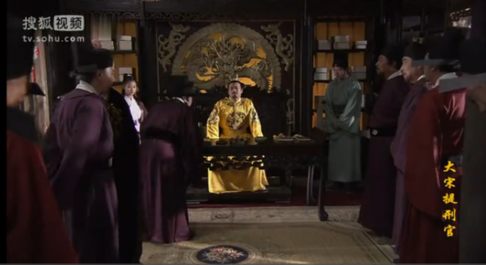
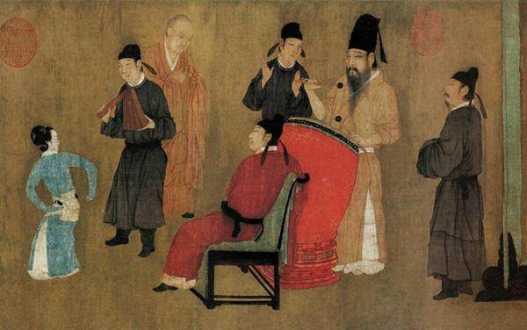

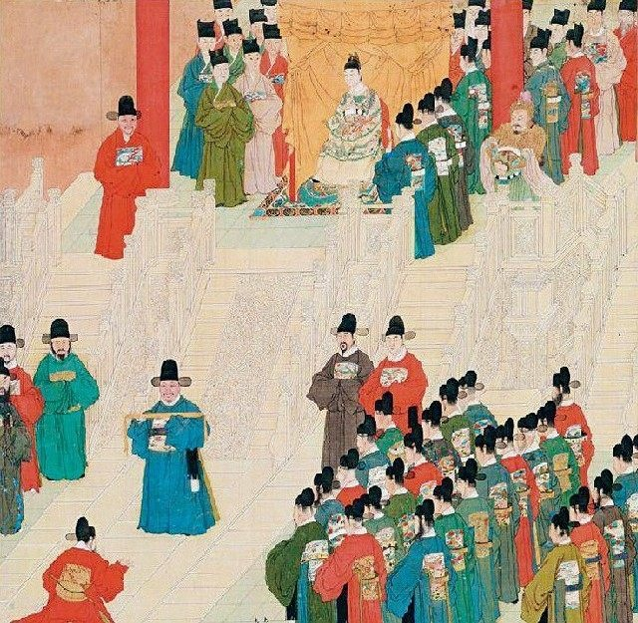
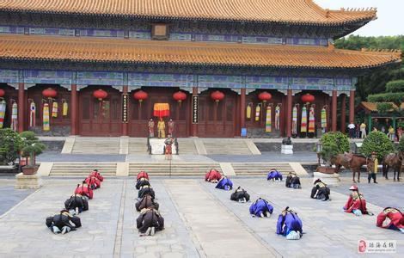
坚持改变-皇权的集中
Notes:
大汉王朝四百年期间，皇帝对丞相待之以礼，丞相的权力也相当的大。每当丞相拜见皇帝时，皇帝起立，赐丞相座。如果丞相病了，皇帝还要亲自去探视。
隋唐时期，宰相和诸位大臣上朝奏事，也有座位的。
到了宋朝，宰相只能站着同皇帝议事。据说是宋太祖赵匡胤定下的祖宗家法。一天，宰相范质等人向宋太祖奏事，开始大臣们还坐着，宋太祖称自己眼睛昏花看不清，让大臣们近前指给他看。等范质等人回到原处，座位已被撤掉。此后宰相大臣就只好站在皇帝面前议事了。
明代自朱元璋起，明文规定“大朝议”须“众官皆跪”，但时间很短，只是为了突出皇权的尊贵。

Slide 31
跨越障碍指南
大家看不到改变的必要
我遇到“非我发明”问题：大家抗拒我的想法，因为他们说“我们以前从没有这样做过”
我们应该行动起来，但却逐渐陷进分析的泥潭
环境已经改变了，我们还需要摒弃旧的行为模式
大家就是没有动力进行改变
明天我就改
大家总说“这不会成功的”
我知道该怎么做，但就是没有采取行动
你不了解这些人，他们真是恨透了改变
一开始大家很兴奋，但一遇到困难就泄气了
要改革的实在是太多了
似乎每个人都同意要进行变革，但是毫无动静

Slide 32
== 谢谢观看 ==

